Slide 1
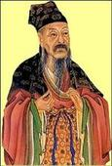
司马光
简介
司马光是我国古时候有名的大文学家、史学家，他小时候很爱学习，也很聪明。《司马光》这篇课文就是写他小时候的一个真实的故事。

Slide 2

司马光
sī
司马光

Slide 3
我最棒！
按要求读课文：
1、标出自然段序号。
2、圈出生字并拼读三遍。
3、把课文读正确，读通顺。

Slide 4

读一读
司马光
1古时候有个孩子，叫司马光。
2有一回，他跟几个小朋友在花园里玩。花园里有假山，假山下面有一口大水缸，缸里装满了水。
3有个小朋友爬到假山上去玩，一不小心，掉进了大水缸。
4别的小朋友都慌了，有的吓哭了，有的叫着喊着，跑去找大人。
5司马光没有慌，他举起一块石头，使劲砸那口缸，几下子就把缸砸破了。
6缸里的水流出来了，掉进缸里的小朋友得救了。

Slide 5

sī jiǎ gāng bié
司机 假山 水缸 别的
huāng xià jiào kuài
慌张 吓人 叫声 一块
shǐjìn zá pò jiù
使 劲 砸 破 得救

Slide 6
司机 假山 水缸 别的
慌张 吓人 叫声 一块
使劲 砸破 得救

Slide 7
司 假 缸 别 慌
吓 叫 块 使
劲 砸 破 救

Slide 8
我来猜字谜
1、“犬”字上面两个口（ ）
2、“元”字掉在框框里（ ）
3、另有立刀旁。 （ ）
4、这个同学真马虎，
同字丢掉一小竖。 （ ）
哭
园
别
司

Slide 9
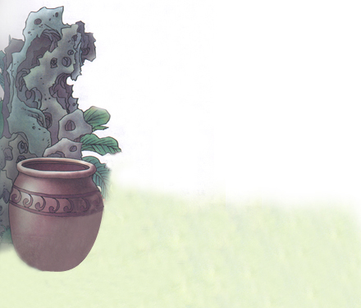
思考：
这个故事主要讲了谁，他做了什么事？

Slide 10
有一回，他跟几个小朋友在花园里玩。 花园里有座假山，假山下面有一口大水缸，缸里装满了水。

Slide 11
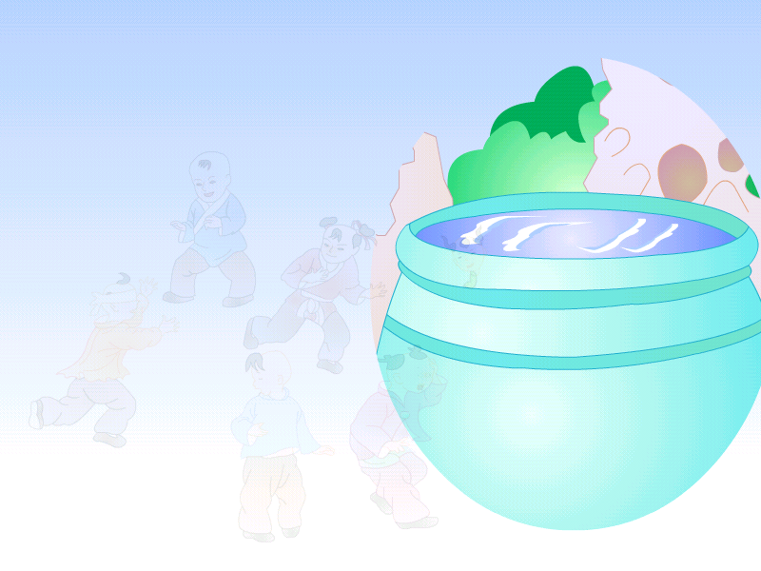
一口大水缸
装满了水

Slide 12
花园里有座假山，假山下面有一口大水缸，缸里装满了水。

Slide 13

有个小朋友爬到假山上去玩，一不小心，掉进了大水缸。

Slide 14
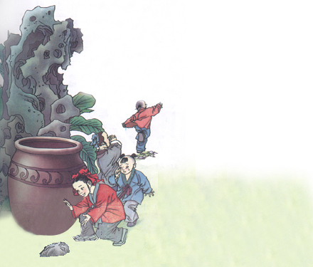
救命！
呜……怎么办呢？
对，就用这石头来砸缸！

Slide 15
别的小朋友都慌了，有的吓哭了，有的叫着喊着，跑去找大人。

Slide 16


说一说：
用“有的------有的 ------”说一句话。

Slide 17
下课了，同学们在教室外玩耍，他们有的
，有的 ，玩得好高兴啊！
在跳绳
在打球

Slide 18
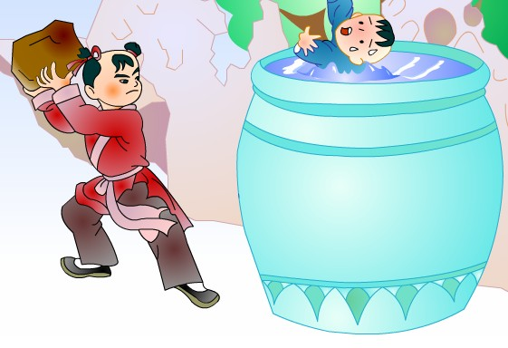
司马光没有慌，他举起一块石头，使劲砸那口缸，几下子就把缸砸破了。

Slide 19
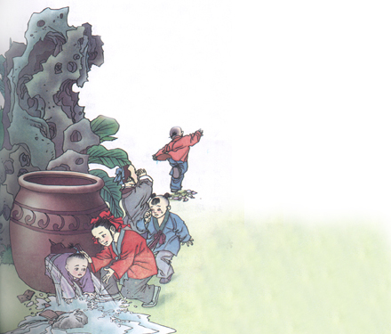
缸里的水流了出来，掉在缸里的小朋友得救了。

Slide 20
如果当时你也在场，你有什么好办法救出小朋友？

Slide 21
你认为司马光是个怎样的孩子？
遇事不慌
聪明
勇敢

Slide 22
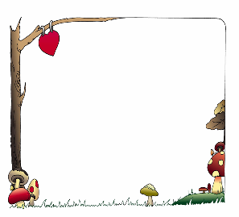
大人们会这样夸：
司马光，你真是个 的孩子！
同伴们会这样夸：
司马光，我真 ！

Slide 23
我会填！
司马光和几个小朋友在 玩，一个小朋友掉进了 ，其他小朋友 ，司马光没有 ，他举起 ，使劲 那口缸，掉进缸里的小朋友 。
花园里
大水缸里
慌了
慌
一块大石头
砸
得救了

Slide 24
按故事发展的顺序，在扩号里编上序号。
（ ）有一天，他和几个小朋友在公园里玩。
（ ）古时候，有个孩子叫司马光。
（ ）别的孩子都慌了，跑去喊大人。
（ ）掉进水缸的小朋友得救了。
（ ）司马光拿起大石头，把水缸砸破了。
（ ）一个小朋友不小心掉进大水缸里。
2
1
4
6
5
3

Slide 25
自古英雄出少年
司马光砸缸
孔融让梨
曹冲称象
曹植作《七步诗》
王冕四岁学画
王羲之七岁通书法

Slide 26
一、选字填空
友 有
我( )许多好朋 ( )。
(2) 块 快
我们一( )儿玩得很( )乐。
有 友
块 快

Slide 27
（3）园 圆
花( )里有一口（ ）缸。
（4）渴喝
一只乌鸦口（ ）了，到处找水（ ）。
（5）蓝篮
我把（ ）球放进（ ）子里。
园
圆
渴
喝
蓝
篮

Slide 28
搭配词语。
一座 水缸 找 石头
一口 石头 砸 大人
一块 假山 搬 水缸

Slide 29
二、我会拼。
bié rén dàochù nà lǐ
（ ）（ ）（ ）
dōu shì jīng xià
（ ） （ ）
jiào shēng
（ ）
别 人
到 处
那里
都 是
惊 吓
叫 声

Slide 30
三、我会组。
另（ ）到（ ）那（ ）
别（ ）至（ ）哪（ ）
都（ ）吓（ ）叫（ ）
者（ ）虾（ ）收（ ）
司（ ）块（ ）救（ ）
同（ ）快（ ）球（ ）
另外
到处
那里
别人
至于
哪个
都是
吓人
叫人
学者
小虾
丰收
司机
一块
救人
同学
快乐
打球

Slide 31
四、我会造句。
园（ ）（ ）。
法（ ）（ ）。
许（ ）（ ）。
美（ ）（ ）。
唱（ ）（ ）。
阳（ ）（ ）。
公园
小红去公园里玩
办法
我有一个好办法
许多
小明有许多水果
美丽
公园里的花真美丽
唱歌
妈妈在唱歌
太阳
太阳从东方升起来了

Slide 32
五、我会填上反义词。
假—（ ） 古—（ ）
有—（ ） 里—（ ）
明—（ ） 轻—（ ）
关—（ ） 前—（ ）
软—（ ） 冷—（ ）
真
今
无
外
暗
重
开
后
硬
热

Slide 33
六、给句子排排队。
（ ）有一天，他和几个小朋友在公园里玩。
（ ）古时候，有个孩子叫司马光。
（ ）别的小朋友都慌了，跑去喊大人。
（ ）掉进水缸里的小朋友得救了。
（ ）司马光拿起一块石头，把水缸砸破了。
（ ）一个小朋友不小心掉进大水缸里。
2
1
4
6
5
3

Slide 34
我会写
别
到

Slide 35
我会写
都
那

Slide 36

司马光
认识右耳旁
那都

Slide 37
我会写
吓
叫

Slide 38
别人 分别 别名 别字 别处 别提
到处 来到 听到 看到 到手 到位
那里 那个 那边 那样 那么 那儿
都要 都是 都来 全都 都去 都说
吓人 惊吓 吓跑 吓一跳 吓走
叫声 鸟叫 叫车 鸡叫 叫门 叫喊

